Slide 1

PSA.
AUTO CURADORIA
GUIA DE BOAS-VINDAS · SEBRAE RR
BEM-VINDOS À AUTO CURADORIA
Os palestrantes certos para cada evento do SEBRAE RR, com o porquê de cada indicação e o pedido de data e orçamento a um clique.
10 acessos
para a equipe
Curadorias ilimitadas
durante a assinatura
1 ano
de acesso
Notes:
Capa do guia de boas-vindas da Auto Curadoria para o SEBRAE RR.

Slide 2
COMO FUNCIONA A FERRAMENTA
VISÃO GERAL
A Auto Curadoria cruza o briefing do seu evento com a base de palestrantes da PSA e devolve os nomes que mais combinam, já com faixa de investimento e os motivos da indicação.
1
2
3
Você conta sobre o evento
A curadoria indica os nomes
Você pede data e orçamento
Tema, público, data, local e formato, numa conversa com o Santiago.
Os palestrantes que mais combinam, com o porquê de cada um.
A PSA consulta o palestrante e a resposta chega por e-mail.

Slide 3
DOIS PERFIS DE ACESSO
VISÃO GERAL
ADMINISTRADOR
USUÁRIO
Gerencia a equipe
Monta as curadorias
Vê todas as curadorias do SEBRAE RR, com o nome de quem criou cada uma.
Convida, remove e muda o perfil das pessoas.
Pode haver mais de um administrador.
Cria curadorias e pede disponibilidade.
Vê só as curadorias que ele mesmo criou.
Não gerencia outras pessoas.
Administradora do SEBRAE RR: Noelea da Silva Sousa. Ela faz o primeiro acesso e convida o restante da equipe. Os 10 acessos contam todos os perfis, inclusive administradores.

Slide 4
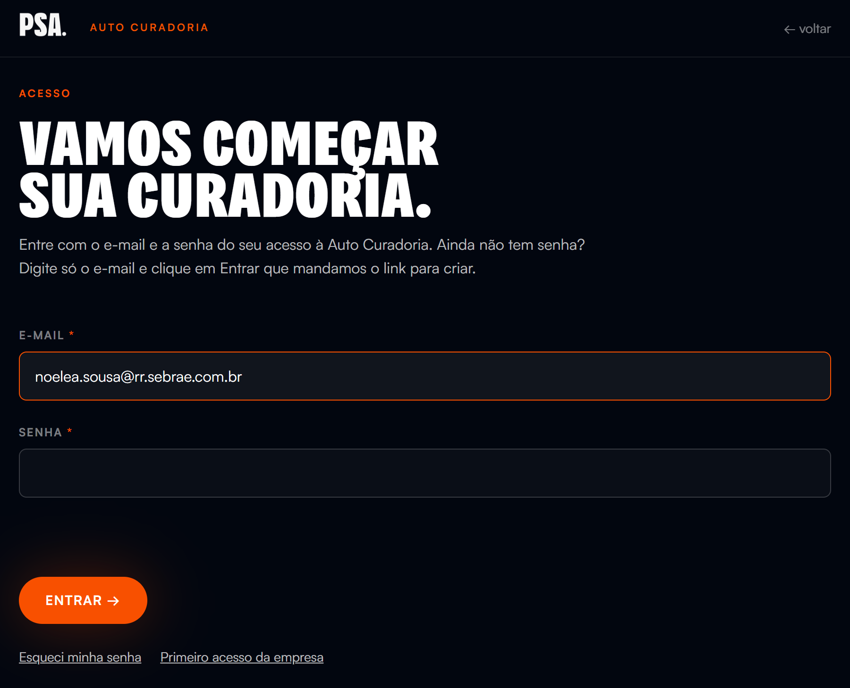
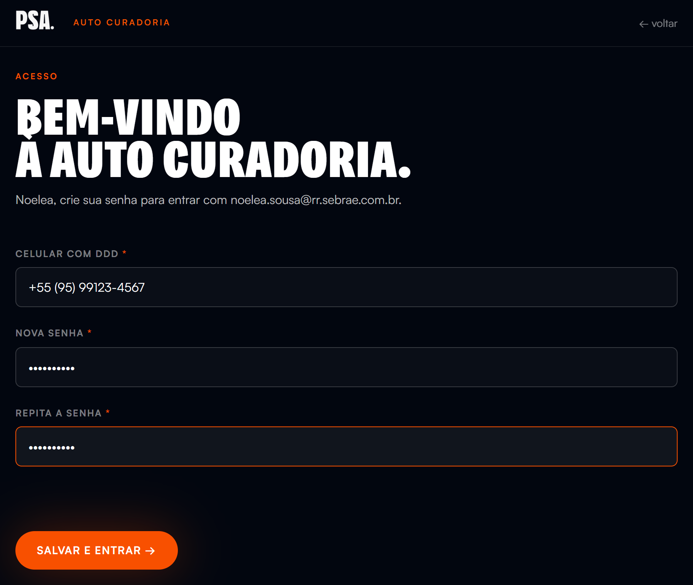
PRIMEIRO ACESSO: CRIE SUA SENHA
PASSO 1 DE 5
1
Acesse lps.profissionaissa.com/auto-curadoria-briefing.
2
Digite o seu e-mail, deixe a senha em branco e clique em Entrar.
3
Você recebe um e-mail com o link de acesso, que vale por 7 dias.
4
No link, informe o celular com DDD, crie a senha e clique em Salvar e entrar.
Tela de acesso
Link do e-mail: celular e senha
Esqueceu a senha? Use Esqueci minha senha na tela de acesso. O link vale por 2 horas.

Slide 5
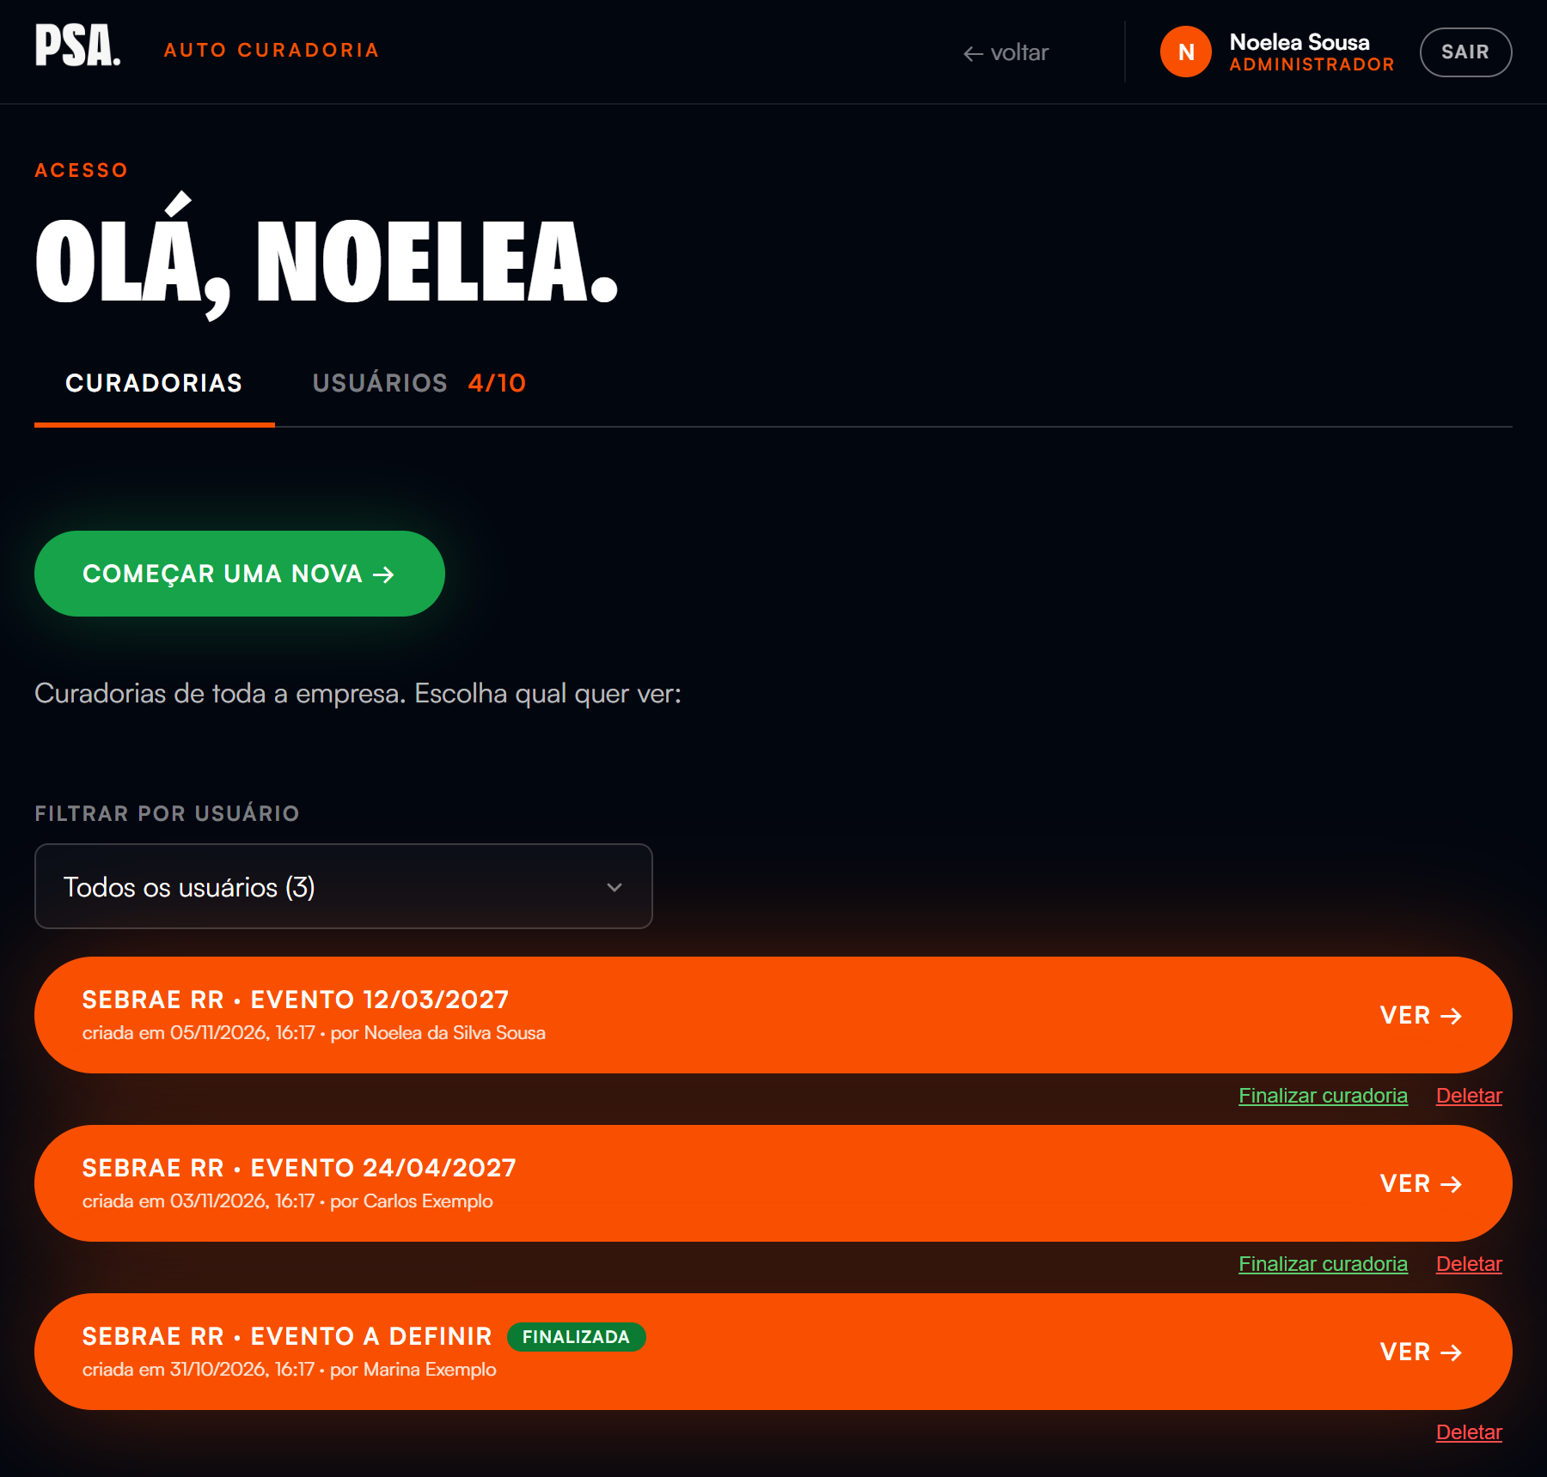
O PAINEL: TUDO EM UM LUGAR
PASSO 2 DE 5
No topo ficam o seu nome, o seu perfil e o botão Sair.
Curadorias lista tudo o que já foi montado. O administrador pode filtrar por usuário e vê quem criou cada uma.
Começar uma nova abre a conversa com o Santiago, o curador da PSA.
Finalizar curadoria marca como concluída. Deletar tira da lista.
A aba Usuários aparece só para administradores e mostra os acessos em uso, por exemplo 4/10.
Painel do administrador, com dados de exemplo

Slide 6
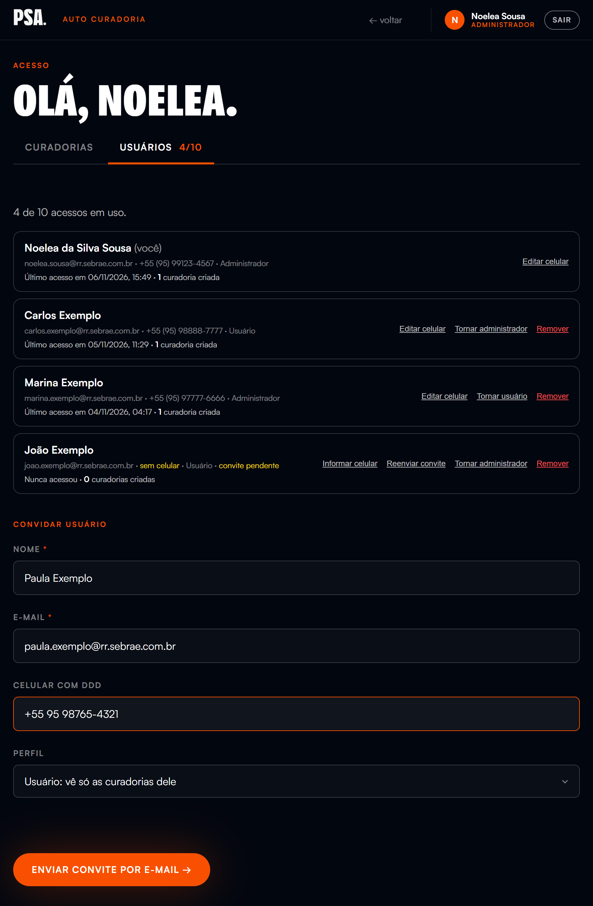
CONVIDE SUA EQUIPE
PASSO 3 DE 5
1
No painel, clique na aba Usuários.
PARA CADA PESSOA DA LISTA
Último acesso e quantas curadorias criou.
Reenviar convite, se ainda não entrou.
Tornar administrador ou usuário.
Remover: a pessoa perde o acesso na hora e a vaga fica livre.
2
Preencha nome e e-mail. O celular é opcional: se ficar em branco, a pessoa informa no primeiro acesso.
3
Escolha o perfil: Usuário ou Administrador.
4
Clique em Enviar convite por e-mail. A pessoa recebe o link para criar a senha.
Dá para copiar o link do convite e enviar pelo WhatsApp.

Slide 7
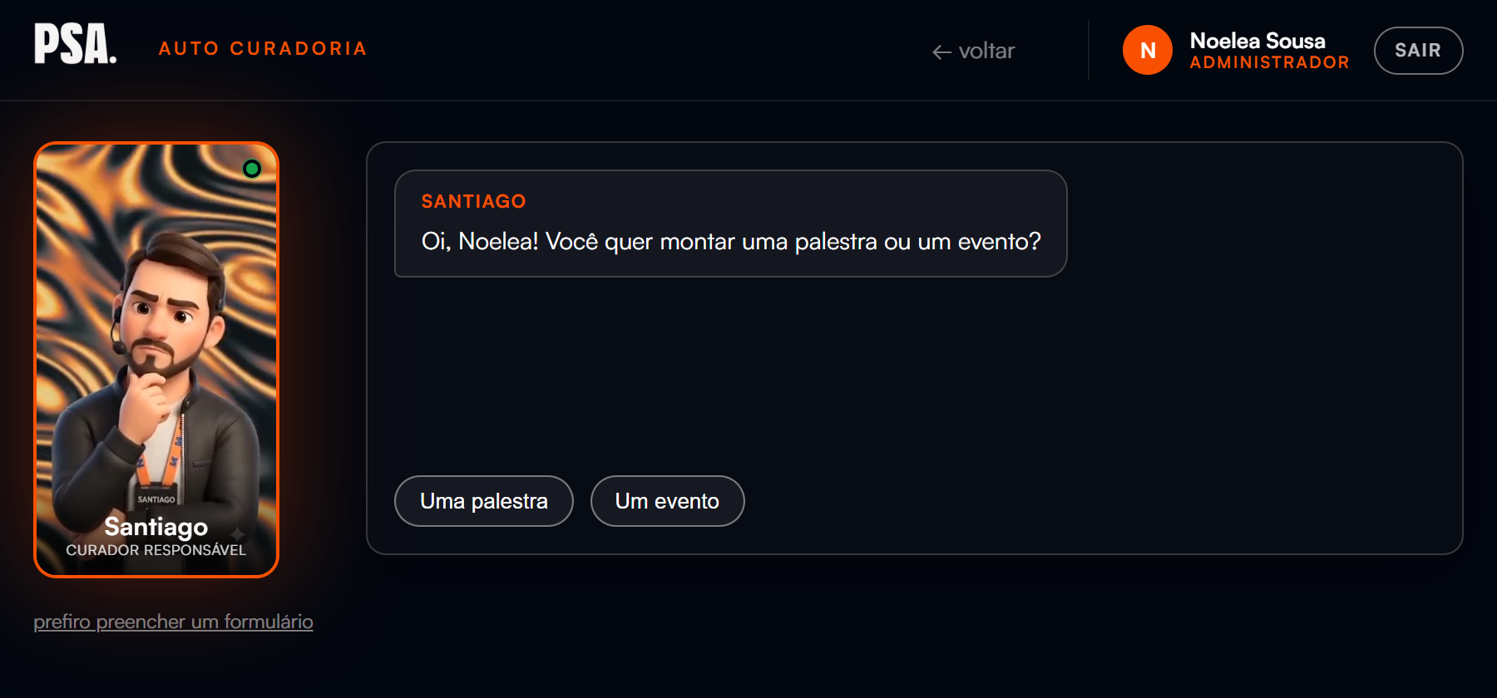
MONTE A CURADORIA COM O SANTIAGO
PASSO 4 DE 5
1
Clique em Começar uma nova.
2
Diga se é uma palestra ou um evento com vários palestrantes.
3
Peça indicações ou informe nomes que já tem em mente.
4
Responda sobre tema, público, data, local, formato e orçamento.
5
Em poucos minutos a curadoria fica pronta.
O Santiago conduz o briefing em poucas perguntas
Prefere digitar tudo de uma vez? Clique em prefiro preencher um formulário. Quanto mais contexto sobre o público e o objetivo, melhores as indicações.

Slide 8
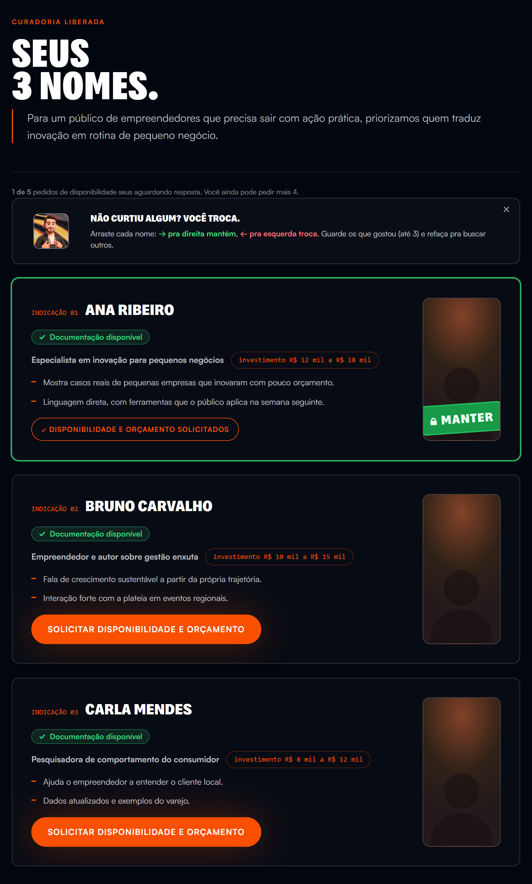
ESCOLHA E PEÇA DATA E ORÇAMENTO
PASSO 5 DE 5
EM CADA INDICAÇÃO
QUANDO O PALESTRANTE RESPONDE
Perfil, faixa de investimento e os motivos de combinar com o seu evento.
Solicitar disponibilidade e orçamento: a PSA consulta o palestrante.
Você recebe um e-mail: disponível ou não, valor e observações.
A resposta aparece na curadoria. Em geral, até 1 dia útil.
NÃO GOSTOU DE ALGUM NOME?
Limite: cada pessoa pode ter até 5 palestrantes aguardando resposta. Quando um responde, a vaga libera.
Mantenha os que gostou (até 3) e clique em Refazer curadoria. A troca vale uma vez por curadoria.
Use também Baixar PDF para compartilhar e Salvar link para voltar depois.

Slide 9
PRONTO PARA COMEÇAR
1
Noelea faz o primeiro acesso e cria a senha.
DICAS PARA COMEÇAR BEM
Tenha pelo menos dois administradores.
No briefing, capriche no público e no objetivo do evento.
Peça disponibilidade só dos nomes que você realmente consideraria.
Alguém saiu da equipe? Remova o acesso e a vaga fica livre.
2
Na aba Usuários, ela convida a equipe (até 10 acessos).
3
Cada pessoa monta curadorias com o Santiago.
4
Escolha os nomes e peça disponibilidade e orçamento.
5
A resposta chega por e-mail e na própria curadoria.
ACESSO
DÚVIDAS E SUPORTE
lps.profissionaissa.com/auto-curadoria-briefing
contato@profissionaissa.com ou Falar com um curador da PSA, dentro de qualquer curadoria
Telas ilustrativas, com dados de exemplo.

